Slide 1


Home
Services
Features
About Us
Contact
Proyecto semestral de probabilidad
Ian Pinilla

Slide 2


Home
Services
Features
About Us
Contact
¿Qué le motivo a nivel personal a desarrollar el estudio predictivo?
Estaba interesado en ver cómo el precio de la comida aumentaba durante el transcurso de los años. Elegimos estados unidos porque es un país avanzado y a nivel de estudios es prácticamente el que más datos tiene.

Slide 3
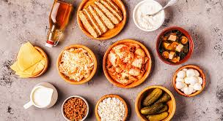


Home
Services
Features
About Us
Contact
¿Cómo fue su experiencia buscando y seleccionando data?
Fue bastante complicada, porque no encontrabamos una base de datos en la que todos estuvieramos de acuerdo, además de que las que encontrabamos no tenían los datos necesarios para poder hacer la investigación. Al final sí encontramos una que fue la de la el aumento de la comida durante el paso de los años y en esta sí se podía trabajar

Slide 4

Home
Services
Features
About Us
Contact
¿Qué lecciones aprendió al hacer el análisis descriptivo?
Aprendí que algunos valores atípicos distorsionaban promedios como el de los huevos que nos salió con 41%, también que se tiene que validar los datos antes de calcular las metricas.

Slide 5
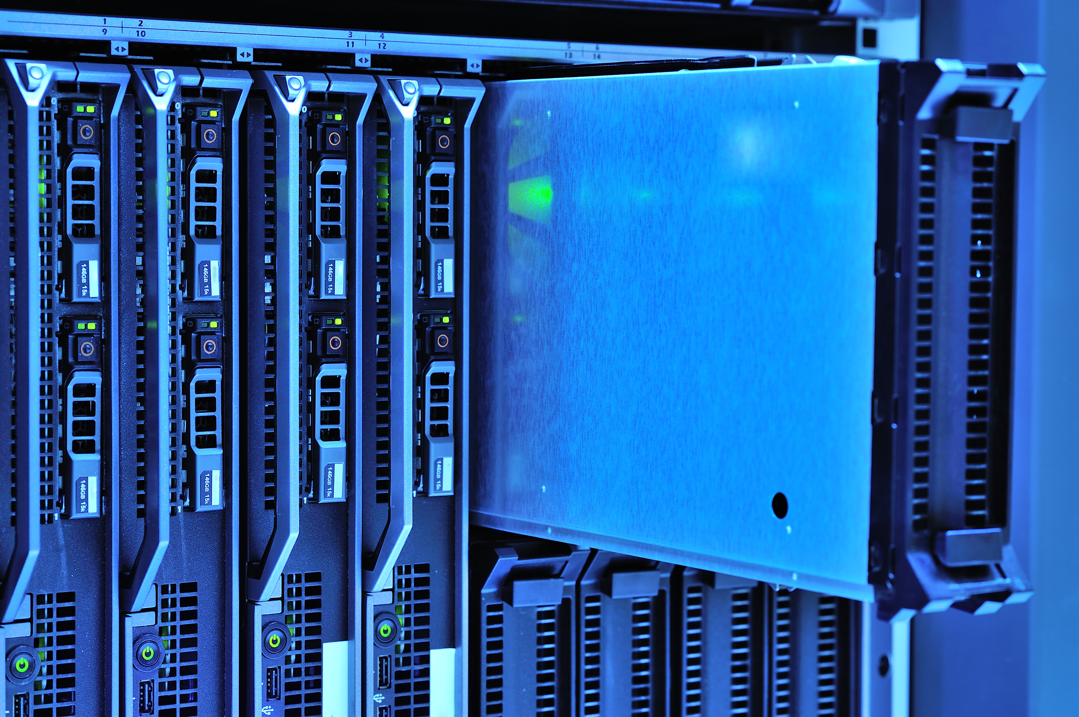
Home
Services
Features
About Us
Contact
¿Qué pasos realizó para hacer el análisis de los datos tanto descriptivo como predictivo?
Comenzamos con la limpieza de datos en los cuales logramos eliminar valores que no nos servían para los cálculos, luego se analizaron las estadísticas para para poder sacar los promedios de los años junto a las gráficas, y después ya hice las predicciones con un modelo de regresión lineal.

Slide 6

Home
Services
Features
About Us
Contact
¿Qué descubrió de la investigación?
Que los alimentos no se inflan igual, como por ejemplo las carnes y huevos son más volátiles que los procesados y que el contexto global es crucial.

Slide 7

Home
Services
Features
About Us
Contact
Si fuese a hacer este estudio de nuevo
¿Qué haría mejor?
Incluiría las variables externas como lo puede ser el precio del combustible, la tasa de interés. También ampliaría las fuentes de las que sacamos los datos.

Slide 8
Home
Services
Features
About Us
Contact
¿Qué descubrió de si mismo?
Descubrí que puedo aguantar mucho tiempo trabajando y que necesito mejorar más mis capacidades de analizar datos, todavía es algo que no domino y espero poder mejorarlo en el futuro

Slide 9
Home
Services
Features
About Us
Contact
¡Gracias!

